Slide 1
«Человек и мир» Мир животных

Slide 3
Карта знаний
Среда обитания
Виды животных и их представители
Питание
Мир животных
Значение
Охрана

Slide 4
Виртуальный мольберт
Вид
Представители вида
Питание
Охрана

Slide 5
Виртуальный мольберт
Вид | Насекомые | Рыбы | Земноводные | Пресмыкающиеся | Птицы | Звери
Представители вида
Питание
Охрана

Slide 6
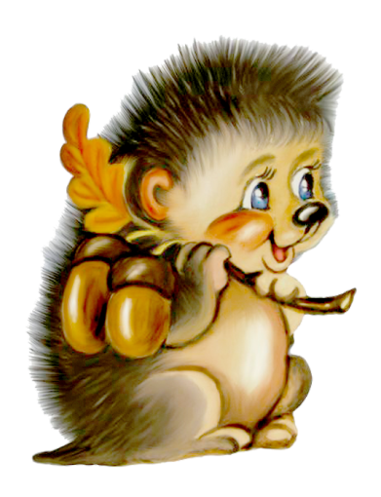
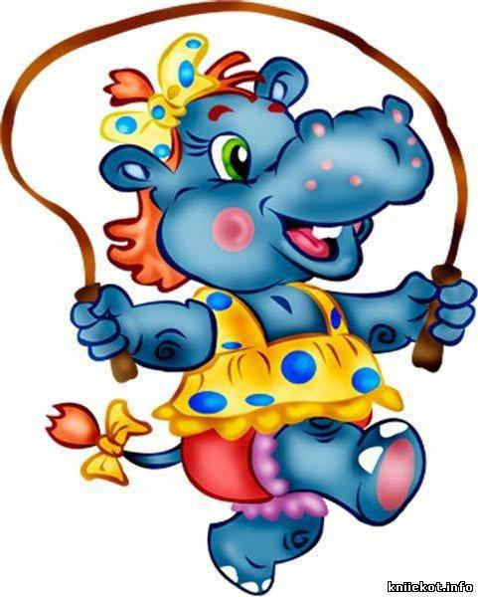
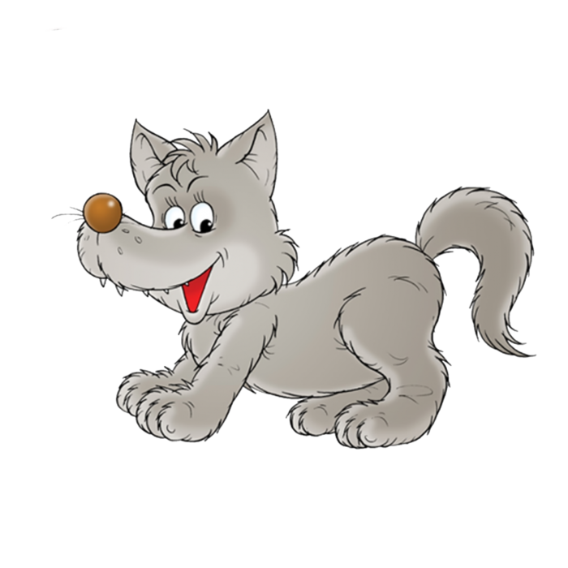
Игра «Кто лишний?»

Slide 7
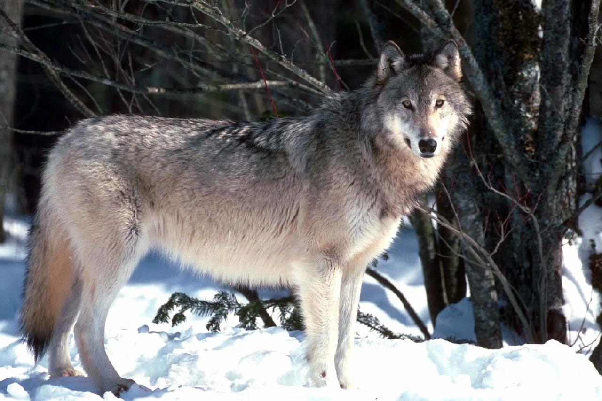
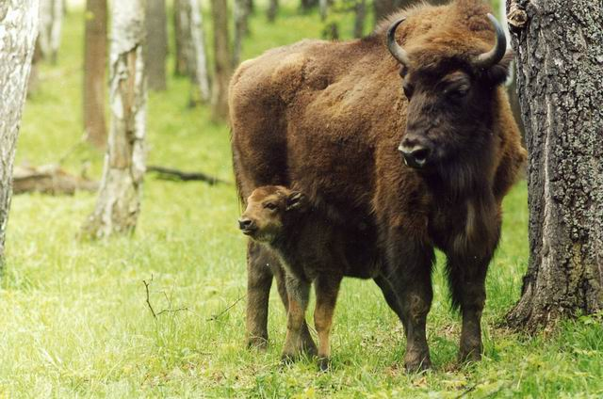
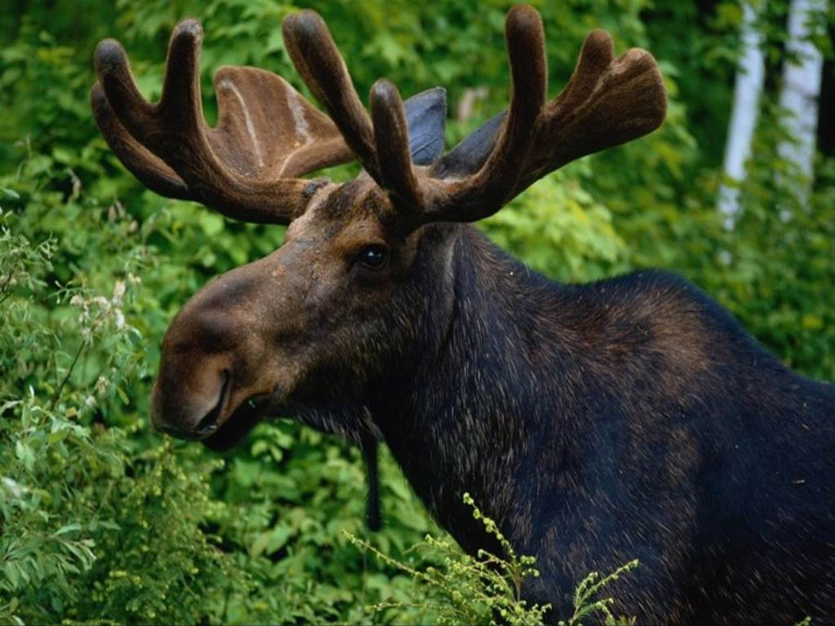
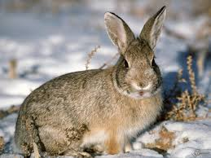
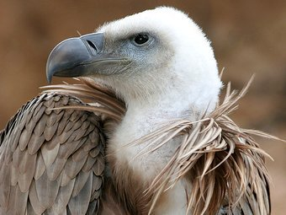

Slide 8
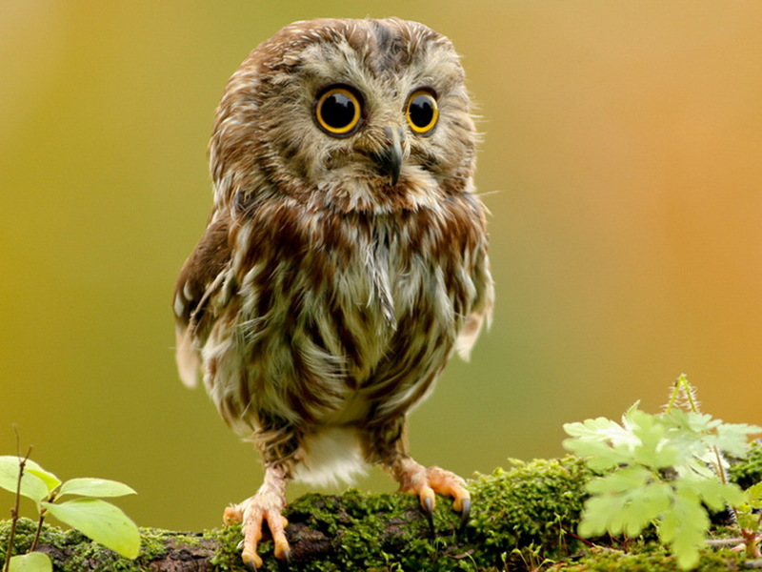
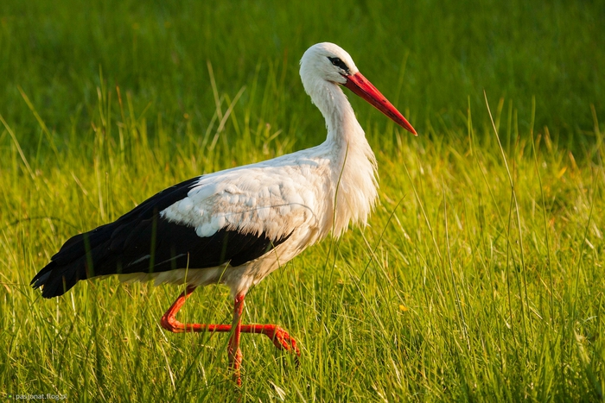
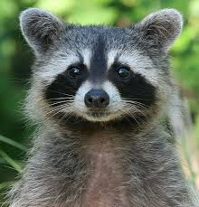
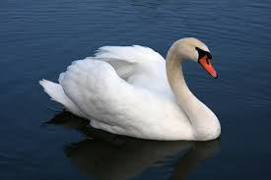
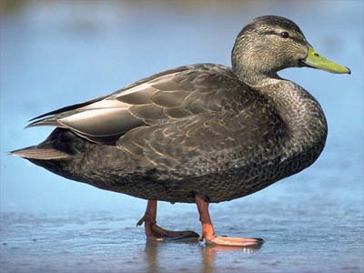

Slide 9
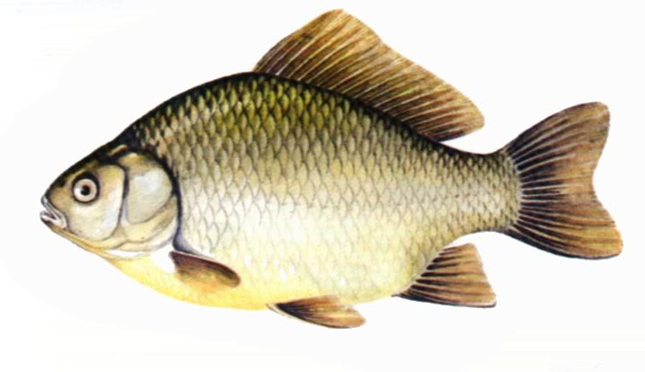
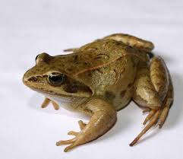
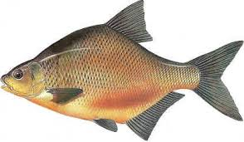
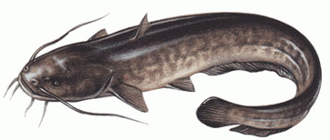

Slide 10
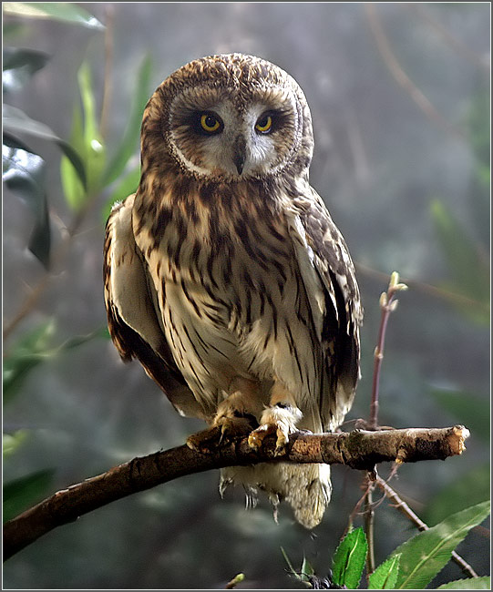
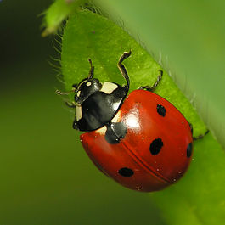
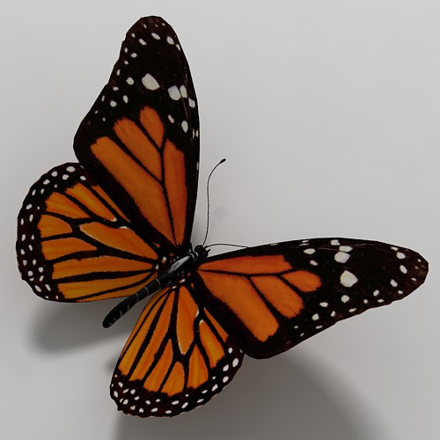
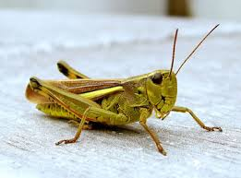

Slide 11
Виртуальный мольберт
Вид | Насекомые | Рыбы | Земноводные | Пресмыкающиеся | Птицы | Звери
Представители вида | Бабочка Кузнечик Божья коровка Шмель | Щука Сом Карась Карп |  |  | Орел Филин Утка Лебедь Аист | Волк Лось Рысь Зубр Заяц
Питание
Охрана

Slide 12
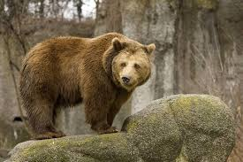
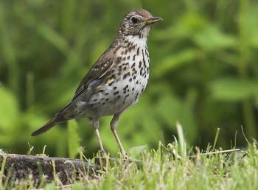
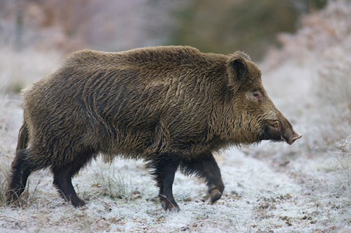
Всеядные животные
Дрозд
Медведь
Кабан

Slide 13
Виртуальный мольберт
Вид | Насекомые | Рыбы | Земноводные | Пресмыкающиеся | Птицы | Звери
Представители вида | Бабочка Кузнечик Божья коровка Шмель | Щука Сом Карась Карп |  |  | Орел Филин Утка Лебедь Аист | Волк Лось Рысь Зубр Заяц
Питание | Растительноядные Насекомоядные Хищники Всеядные
Охрана

Slide 14
Значение животного мира и влияние человека на него
Многие растения опыляются только животными
Животные распространяют семена растений
Принимают активное участие в образовании почвы
Санитарное значение животных
Служат пищей для других животных
Получение человеком продуктов питания, лекарств предметов быта
Роль в уничтожении вредителей

Slide 15
Значение животного мира и влияние человека на него
Многие растения опыляются только животными
Браконьерство (уничтожение ценных видов животных)
Сжигание травы, уничтожение жилищ животных
Животные распространяют семена растений
Вырубка лесов
Принимают активное участие в образовании почвы
Загрязнение водоемов и лесов
Санитарное значение животных
Неправильное поведение на природе
Служат пищей для других животных
Ловля редких видов животных
Получение человеком продуктов питания, лекарств предметов быта
Разрушение гнёзд или мест обитания животных
Роль в уничтожении вредителей
Перенос животных в домашние условия

Slide 16
Охраняйте окружающую среду от промышленного загрязнения.
Все леса – дом для животных. Веди себя как гость.
Не вырубай лес! Помни, что здесь живут.

Slide 18
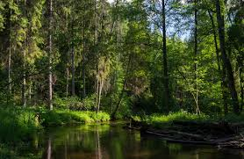
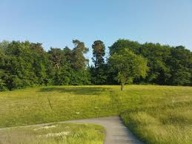
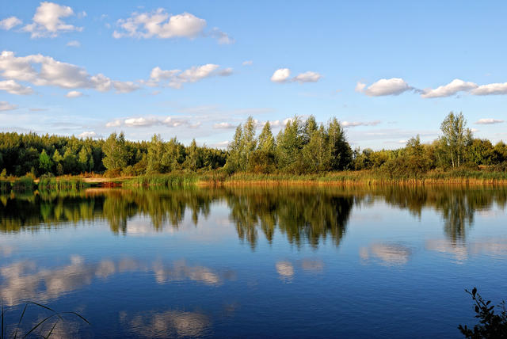
Виртуальный мольберт
Вид | Насекомые | Рыбы | Земноводные | Пресмыкающиеся | Птицы | Звери
Представители вида | Бабочка Кузнечик Божья коровка Шмель | Щука Сом Карась Карп |  |  | Орел Филин Утка Лебедь Аист | Волк Лось Рысь Зубр Заяц
Питание | Растительноядные Насекомоядные Хищники Всеядные
Охрана

Slide 19
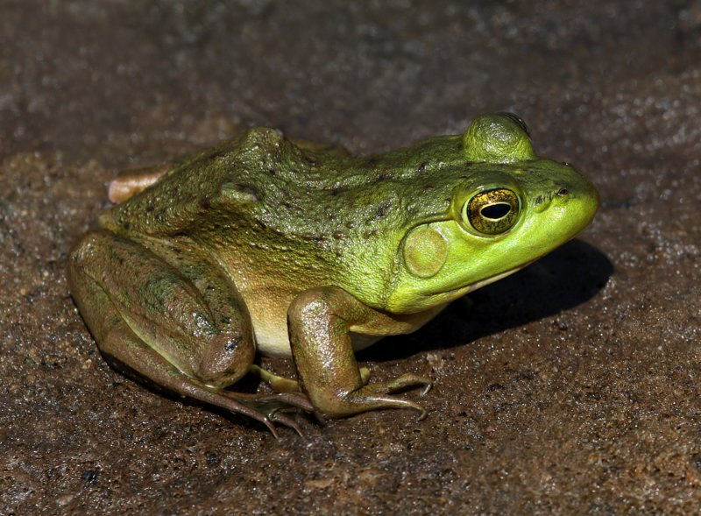

Slide 20
«Проверялочка»
-
+
-
+
+
+
-
+
-

Slide 21
«Карта знаний»
Среда обитания
Виды животных
Чем покрыто тело
….
Питание
Охрана

Slide 22
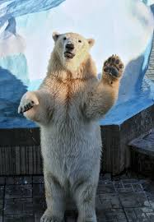
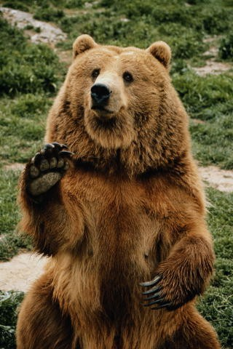
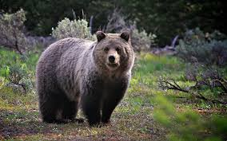
Например

